Slide 1

高等数学（上）
南京信息工程大学 数学与统计学院
大学数学部 高等数学教学团队

Slide 2
第一章 导数与微分
第五节 函数的微分及其应用
1
微分的定义
2
微分的几何意义
3
基本初等函数的微分公式与微分运算法则
4
微分在近似计算中的应用
5
内容小结

Slide 3

函数的微分
（1）微分的定义、可微的条件、
几何意义；
（2）微分的公式；
（3）微分形式的不变性；
（4）计算函数的近似值.
重难点
重点：微分的几何意义；微分的形式不变性；可导与可微的关系；计算函数近似值.
难点：利用微分形式的不变性求微分；计算函数的近似值.
教学目标

Slide 4
函数的微分
微分学所要解决的两类问题：
1.函数的变化率问题 → 导数的概念
2.函数的增量问题 → 微分的概念
求导数与微分的方法,叫做微分法.
研究微分法与导数理论及其应用的科学,叫做微分学.

Slide 5




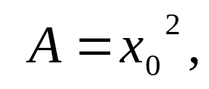

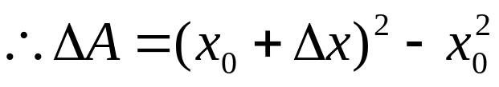

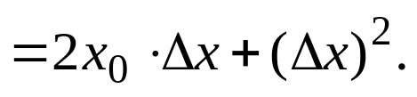


函数的微分
一、微分的定义
1、提出问题 实例:正方形金属薄片受热后面积的改变量.
因为正方形面积

Slide 6









函数的微分
几何意义：
表示两个长为
宽为
的长方形面积；
表示边长为
的正方形面积.
数学意义：
表示
的线性函数，且为
的主要部分；
表示
的高阶无穷小，当
很小时可忽略.
数学上把这个主要部分叫做“函数的微分”.
问题：这个线性函数(改变量的主要部分)是否所有函数的
改变量都有?它是什么?如何求?

Slide 7






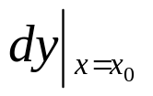

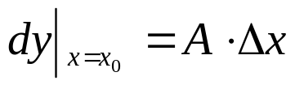


函数的微分
2、微分的定义
定义 设函数
在某区间内有定义,
及
在这区
间内，如果
成立（
其中
是与 无关的常数),
则称函数
在点
可微,
并且称
为函数
在点
相应于自变量增量
的微分，
记作 或
，即 .
微分
就是函数增量
的线性主部.(微分的实质)

Slide 8





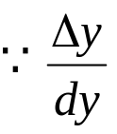
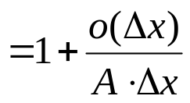







函数的微分
由定义知:
（1） 是自变量的改变量 的线性函数；
（2）
是比
高阶的无穷小；
（3）当 时，
与
是等价无穷小；
（
）
（4）
是与
无关的常数，但与 和
有关；
（5）当
很小时，
（线性主部）.

Slide 9


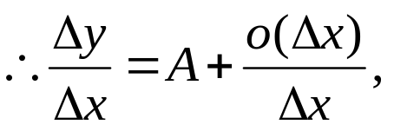
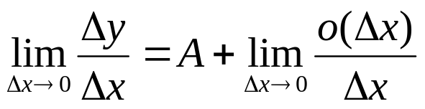


函数的微分
3、可微的条件
定理 函数
在点
可微的充要条件是函数
在
可导，且微分为 .
证：(1) 必要性：
因为函数
在点
可微，
则
即函数
在点
可导，且 .

Slide 10
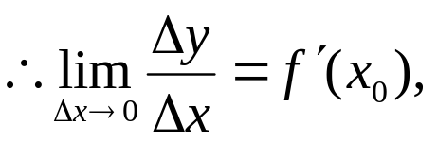
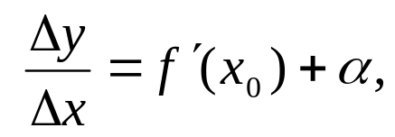






函数的微分
续证：(2) 充分性：
因为函数
在点
可导，
即
从而
（
），
因为函数
在点
可微，且
.
所以，可导
可微，

Slide 11







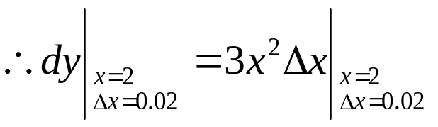
函数的微分
函数
在任意点
的微分，称为函数的微分，
记作
或
，即
.
例1
解：
=0.24.

Slide 12



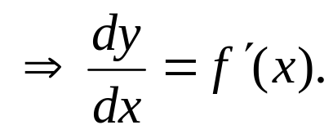



函数的微分
通常把自变量
的增量
称为自变量的微分，记作 ，
即
.
即函数的微分
与自变量的微分
之商等于该函数的
导数，因此导数也叫“微商”.

Slide 13









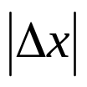








函数的微分
二、微分的几何意义
---如图：
T
N
当
是曲线的纵坐标增量时，
P
就是切线上点的纵坐标的 相应增量.
M
Q
）
当
比
小
很小时，
得多，在点
附近，切线段
可近似代替曲线段
.

Slide 14

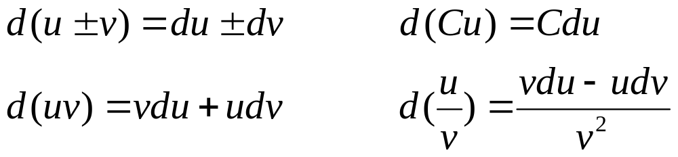
函数的微分
三、基本初等函数的微分公式与微分运算法则
微分的求法: 计算函数的导数, 乘以自变量的微分,
即 .
1. 基本初等函数的微分公式（见书本P157）
2. 函数和、差、积、商的微分法则

Slide 15









函数的微分
3.复合函数的微分法则
设
及
都可导, 则复合函数 的
微分为 .
由于
, 所以, 复合函数 的微分公式
也可以写成
或
.
结论：无论
是自变量还是中间变量，函数 的微
分形式保持不变，总是 .
（此性质称为微分形式的不变性）.

Slide 16
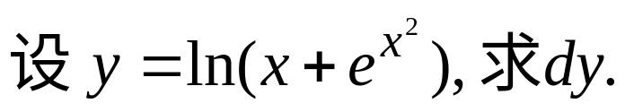
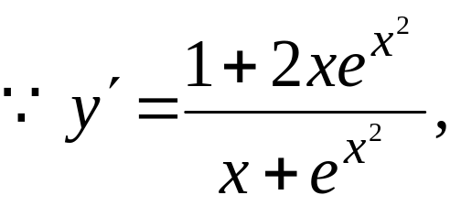
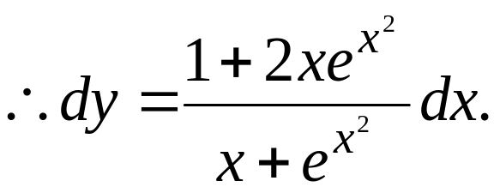





函数的微分
例2
解：
例3
解：

Slide 17
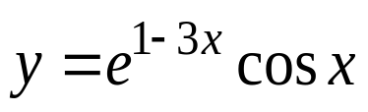

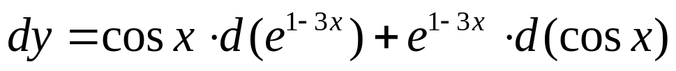
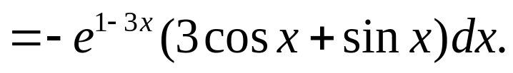
函数的微分
例4 设 , 求 .
解:

Slide 18


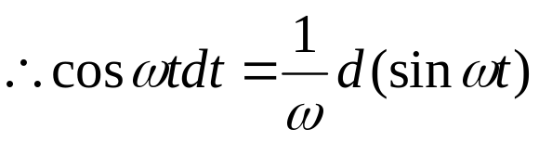

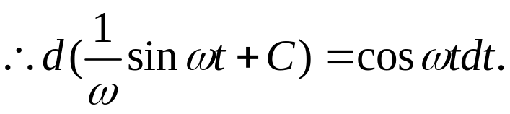
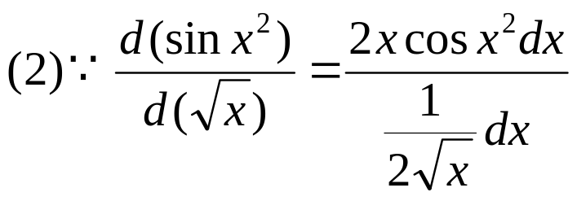


函数的微分
例5 在下列等式左端的括号中填入适当的函数,使等式成立.
（1）
，（2）
.
解：

Slide 19









函数的微分
小结：
1）当函数
可导时， ，
在点
它依赖于两个独立的变量
与
.
2）
记作
，并不意味着
与
不加区别，
只是在
为自变量时才看成一样，
称为自变量
的微分也是一种规定.

Slide 20




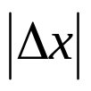
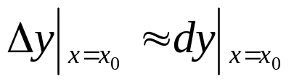





函数的微分
四、微分在近似计算中的应用
1、函数 的近似计算
若函数
在点
处的导数
，且 很
小时，有
即
（1）
上式也可以写成
（2）

Slide 21







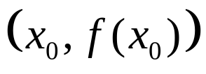
函数的微分
若（2）式中令
，即
，则（2）式
又可以改写为
（3）
近似计算的实质：利用
的线性函数
来近似表达函数
.从导数的几何意义可知，这也即用
曲线
在点
处的切线来近似表示该曲线.

Slide 22




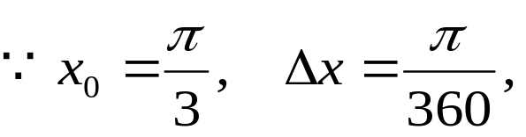
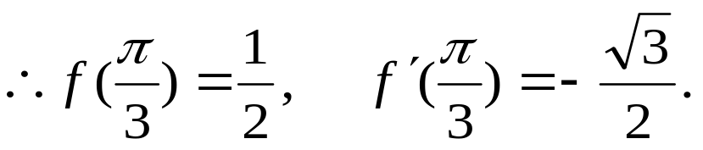
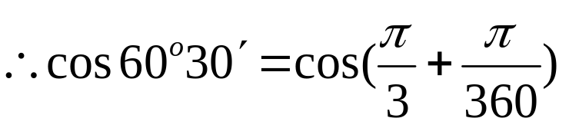
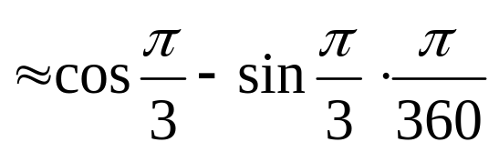
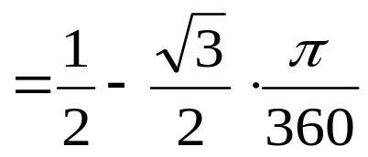

函数的微分
例6 计算
的近似值.
解： 设
（
为弧度）

Slide 23




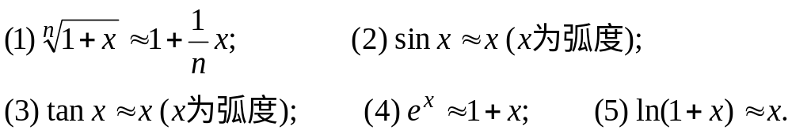
函数的微分
若令
工程上常用的近似公式（
很小时）：

Slide 24
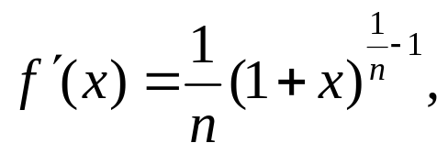

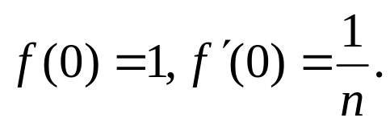
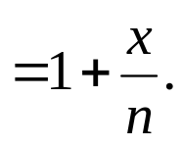

函数的微分
证明：
（其它各式类似证明，略）

Slide 25


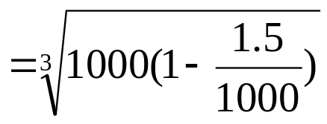

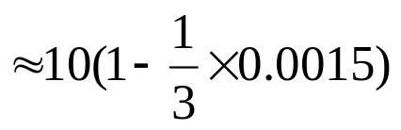




函数的微分
例7 计算下列各数的近似值：
（1）
（2）
.
解：（1）
（2）

Slide 26


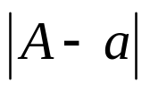

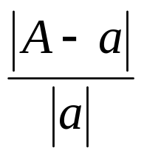

函数的微分
*2、微分在误差估计中的应用
由于测量仪器的精度、测量条件和测量方法等各种因素的影响，测得的数据往往带有误差，而根据带有误差的数据计算所得的结果也会有误差，我们把它叫做间接测量误差.
定义：如果某个量的精度值为
,它的近似值为 ，那么
叫做
的绝对误差.
而绝对误差与
的比值
叫做
的相对误差.

Slide 27


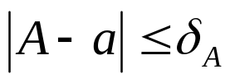



函数的微分
问题:在实际工作中，因为某个量的精确值往往无法知道，故绝对误差与相对误差也就无法求得，那么如何来求呢？
办法:将误差确定在某一个范围内.
若某个量的精确值是
，测得它的近似值是 ，又知道它的
，即
误差不超过
那么
，
叫做测量 的绝
对误差限，而
叫做测量
的相对误差限.
通常也把绝对误差限与相对误差限简称为绝对误差与相对误差.

Slide 28





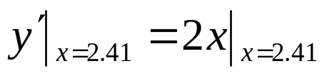




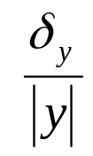
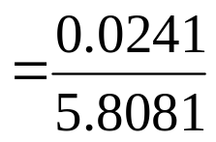

函数的微分
例8 正方形边长为
米，求出它的面积，并估计
绝对误差与相对误差.
解：设正方形边长为
，面积为
，则
当
时，
因为边长的绝对误差为
所以面积的绝对误差为
所以，面积的相对误差为

Slide 29



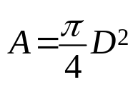
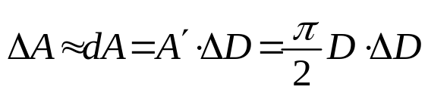

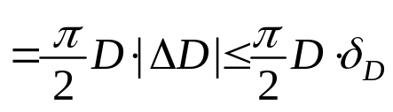

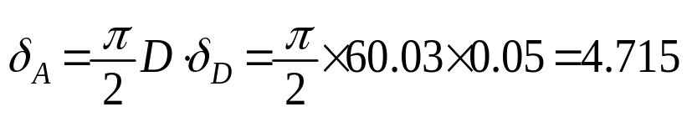
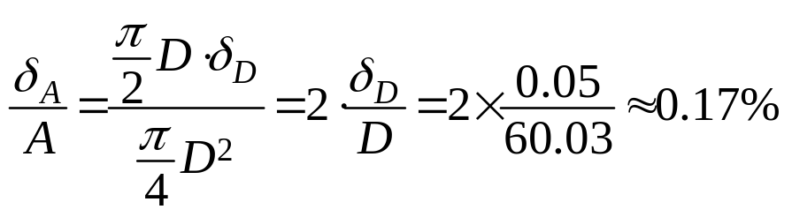
函数的微分
例9 设测得圆钢截面的直径
，测量
的绝对
误差限
=0.05。利用公式
计算圆钢的截面积时,
试估计面积的误差.
解：
,
.
已知 ,
=0.05,所以
(mm²);
.

Slide 30









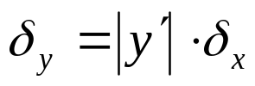

函数的微分
若已知
由函数
确定:
,测量
的绝对误
差是
, 那么测量
的
？
由
，有
，
所以测量
的绝对误差限约为
,测量
的相对误差限约为 .

Slide 31









函数的微分
五、小结
★ 导数与微分的联系: 可导 可微
★ 导数与微分的区别:
1.函数
在点
处的导数是一个定数
，而微分
是
的线性函数，它的定义域是 ,
且为无穷小.
2.从几何意义上来看，
是曲线
在点
处切线的斜率，而
是曲线
在点
处的切线在点
的纵坐标增量.

Slide 32






函数的微分
★近似计算的基本公式 ：
当 很小时，
当
时，

Slide 33
每一分收获，
都来自你坚持不懈的努力；
每一分汗水，
都是你成功的积累。

